Slide 1
Python 課程
初級課程01【變數 x 小工具print】

Slide 2

第零堂課|介紹Python
程式語言|什麼是Python?
1989年的聖誕節，荷蘭工程師Guido創立Python語言，因為他想打發時間，於是，我們有了Python。
Python語言的特性：優雅、明確、簡單
高階程式語言 (更容易應用各領域)
直譯式語言 (容易理解學習)
可讀性高 (容易理解學習)
語法簡潔 (語法就想成是文法)
可擴充性高 (很多現成的程式可以用)
Python常應用在哪些領域?
網路應用程式、作業系統、科學計算以及最火紅的深度學習，都常看到Python的影子唷。
由 Doc Searls - 2006oscon_203.JPG, CC BY-SA 2.0, https://commons.wikimedia.org/w/index.php?curid=4974869
Python的創始人為吉多·范羅蘇姆（Guido van Rossum）。
英文加油站
python的中文意思是蟒蛇

Slide 3


初級Python知識點
變數
數值資料型態
字串資料型態
成績查詢程式
檔案(1)
計算運算子
檔案(2)
字典
邏輯跟關係運算子
控制元
迴圈 while-loop
控制元迴圈
for-loop
控制元
If else
range
清單
操作
我的AI機器人(I)
控制迴圈
break / contine
函式：
宣告、設計與使用
函式：
回傳值
模組
烏龜：畫形狀
模組
烏龜：填顏色
模組
烏龜：
動畫

Slide 4
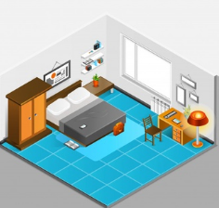
第一節課|變數與小工具print
第一節課|什麼是變數?
變數是什麼呢? 在建構我們的程式世界時，我們會需要很多的材料來建造，這些材料會需要容器來裝，這些容器就是變數。
蓋房子需要磚塊、窗戶、油漆、鋼筋等等；做蛋糕我們需要麵粉、蛋、糖跟水等等，然後照著步驟，一步一步把我們想要做的東西做出來，寫程式也是一樣的道理唷。
你喜歡創作那些東西呢?想想看，你喜歡做的東西，有哪些組成的材料?
在Python的世界中，字串、數字都是寫程式的材料，也都是透過變數來裝著使用唷。
窗戶是材料，利用變數來存放窗戶
地磚是材料，可以利用變數來存放地磚
英文小教室
變數的英文是variable

Slide 5

第一節課|變數與小工具print
第一節課|程式裡的變數長什麼樣子呢?
程式裡的變數表示法就是一串文字，後面接著(裝著)這個變數的資料(值)，可能是數字，可能是字串，看看以下的程式範例唷。
我們來看看執行結果
變數的命名方式是由數字、字母跟底線” _“組成，記得必須要字母開頭唷。試著自己建立幾個變數吧！
程式小提示
在程式中要表現字串是利用雙引號：” ”，在” ”的內容就會被當成字串唷。
英文小教室
印刷的英文是print，在程式中這是一個可以把資料呈現到畫面上的工具唷

Slide 6


第一節課|變數與小工具print
第一節課||小工具print介紹
Python程式裡有提供很多工具讓開發者可以使用，例如print就是一個很常用的工具，如同字面上的意思”列印”，這個工具可以把資料印出來到畫面上讓開發者看到唷。
print 的使用方式
print(要印出的內容)
print可以印出那些東西呢? 變數、字串甚至運算式都可以放進去讓print幫你計算出結果後印出來唷，看看以下的程式範例
我們來看看執行結果
程式小提示
print利用逗點,可以把多個資料連在一起印出來唷
程式小提示
Python程式中有算術運算子，例如+、-、*、/ 等等，可以用來做資料運算唷

Slide 7
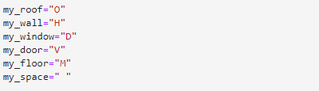
第一節課|變數與小工具print
動手創作|創作自己的房子|設計規劃
我們學習到了變數跟利用工具print做資料的呈現，利用這兩個知識，我們也能自己用python做出一個房子喔。
想想看房子是那些東西組成的呢?
把這些組成材料用變數裝起來，看看以下的程式範例，設計裝各種材料的變數並且設定看起來像那個材料的字元
這些變數就是裝這些材料的容器，裡面的的值就是用來表現這些房子的材料(字元)，你覺得適合嗎?
屋頂 Roof
窗戶 Window
牆 Wall
地板 Floor
門 Door
英文小教室
Roof：屋頂 Floor：地板
Wall：牆 Door：門
Window：窗戶

Slide 8

第一節課|變數與小工具print
動手創作|創作自己的房子|設計規劃
材料準備好了，我們來想想要怎麼蓋房子呢? 想像螢幕上有很多方格，我們要做的事情就是把正確的材料放到正確的方格上。
利用print把每個位置的材料印出來
我們先印出最上面的屋頂，最上面那行是怎麼組成的呢?
空格，空格，屋頂，空格，空格
看看以下的程式範例跟執行結果
印出my_roof
O
建構順序
O
O
O
印出my_space
O
O
O
O
O
H
D
H
H
V
H
H
V
H
印出my_wall
M
M
M
M
M
印出my_floor
印出my_window
印出my_door

Slide 9
第一節課|變數與小工具print
動手創作|創作自己的房子|邏輯流程
接下來，我們要思考這個房子的建造順序，也就是流程囉，這樣才能照著這個順序去完成房子的建造。看看以下的流程圖：
建構順序
印出my_roof
O
O
O
O
印出my_space
START
O
O
O
O
O
H
D
H
H
V
H
建立變數並指定材料
H
V
H
印出my_wall
M
M
M
M
M
印出屋頂
印出my_floor
印出my_window
印出牆跟窗戶
印出my_door
英文小教室
印出牆跟門
流程圖的英文是： flow chart
印出地板
END

Slide 10

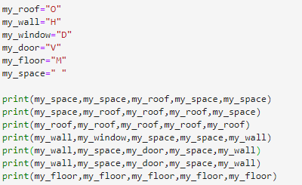
第一節課|變數與小工具Print
第一節課|創作出一個自己的房子
接下來，讓我們照著流程圖，一行一行把這個房子給印出來吧，看看以下的程式範例，自己也試試看唷
我們來看看執行結果
很棒吧~跟我們設計的一樣，我們用python做出一個房子囉。
接下來自己設計一個物品用python印出來吧。
O
O
O
O
O
O
O
O
O
H
D
H
H
V
H
H
V
H
M
M
M
M
M
程式小提示
python的程式碼執行的順序都是從上往下執行

Slide 11
作品討論與實作
討論主題
利用變數跟print創作出自己的作品吧
繼續作品實作！

